Slide 1

Data draw
Krzysztof Cabała, Daniel Cieszko, Michał Czarnecki, Adrian Frydmański, Dawid Gracek, Beata Kalis

Slide 2
Po co robi?
Graficzna wizualizacja danych liczbowych
Dla humanistów

Slide 3
Co robi?
JSON
Filtrowanie danych
Wykres

Slide 4
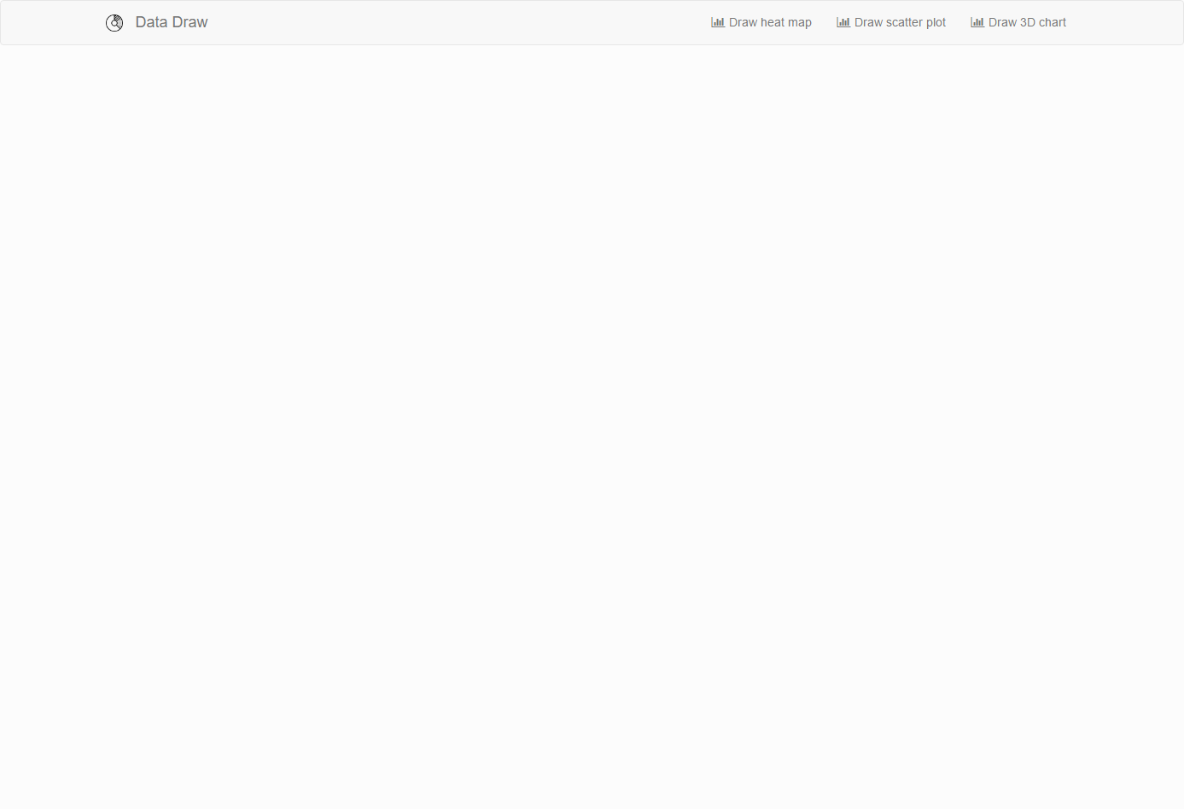
Jak robi?
HTML + CSS
Javascript
D3
Highcharts
Plotly
jQuery
PHP

Slide 5
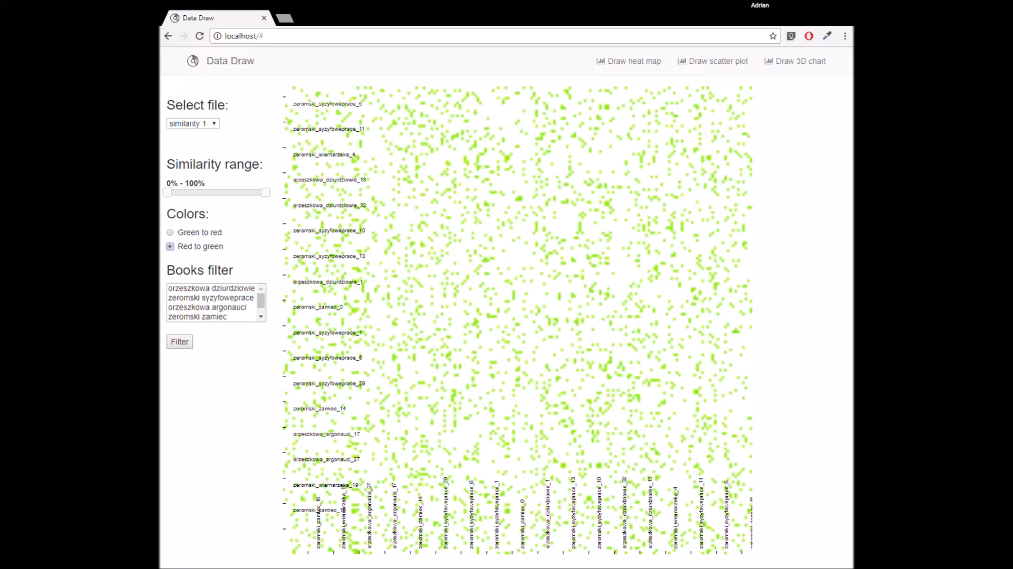

Slide 6
Data draw
Krzysztof Cabała, Daniel Cieszko, Michał Czarnecki, Adrian Frydmański, Dawid Gracek, Beata Kalis
github.com/Adrian94F/DataDraw

